Slide 1
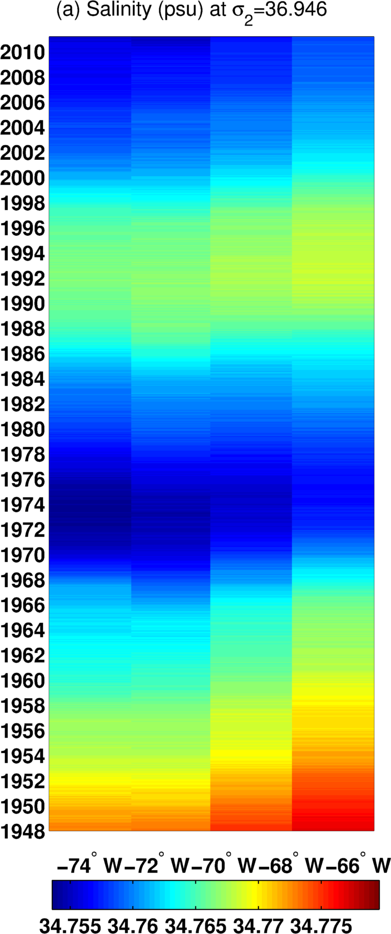
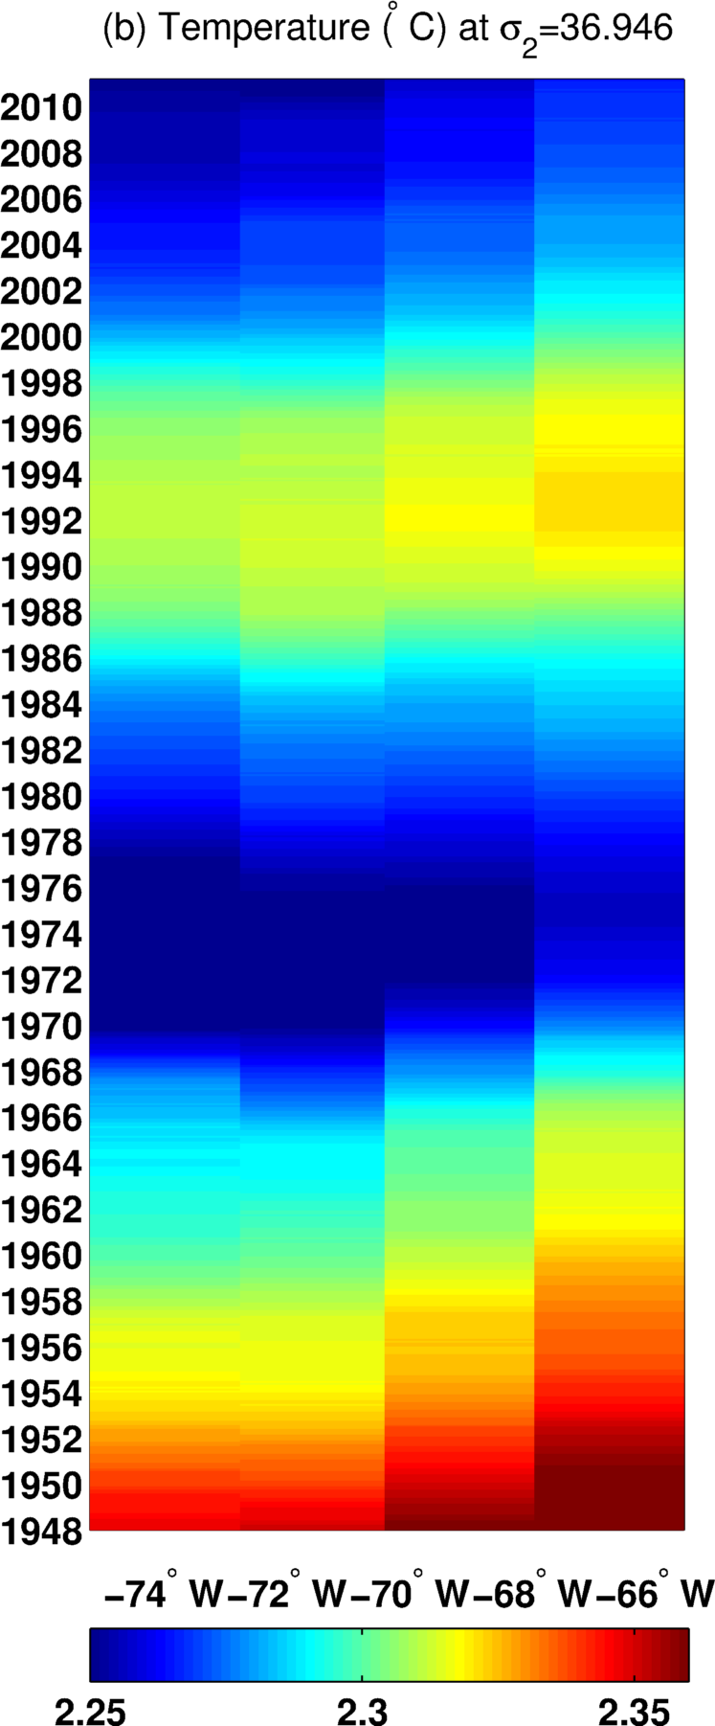
Png矢量

Slide 2
Pdf矢量

Slide 3
van Sebeille et al. 2011

Slide 4
van Sebeille et al. 2011

